Slide 1
Південне пекло
Open Data Story Camp 2018
Team No 4 results

Slide 2

Що робили?
Проаналізували загальні показники забруднення річок
Кластерізували точки вимірювань/водозабору наосліп
Проаналізували різні джерела забруднення (грунт та ін.)
Здійснили просторовий аналіз зон забруднення
Виявили населенні пункти та кількість населення, які користуються забрудненими водними ресурсами
Знайшли південно-лиманне жахіття ;)

Slide 3
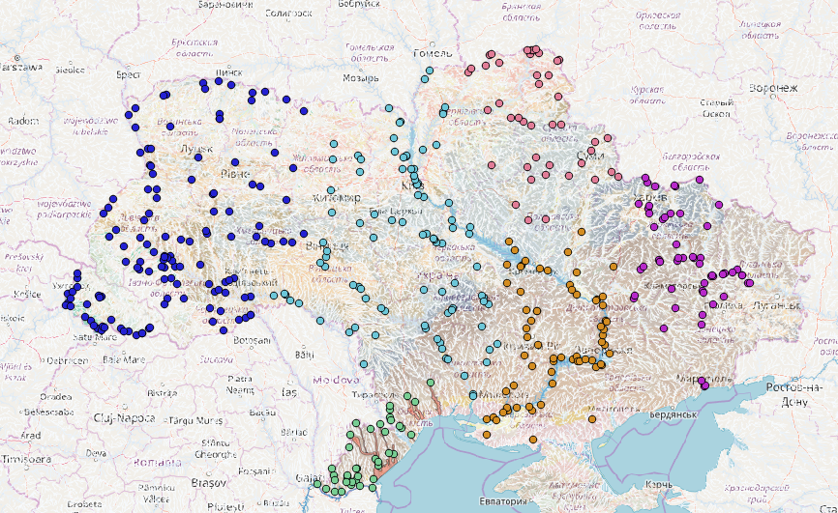
Чи є щось спільне між точками вимірювання?
Так!

Slide 4
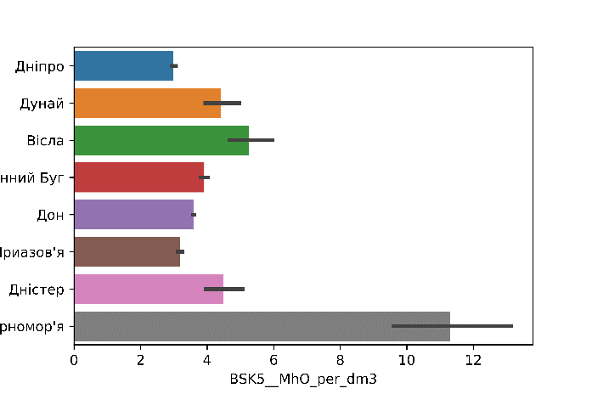
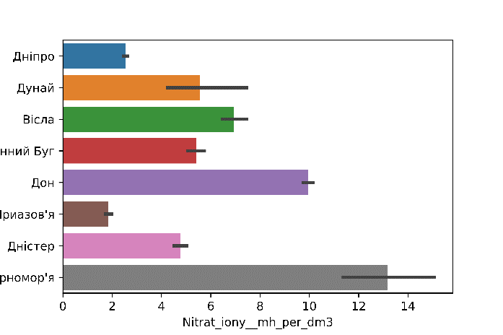
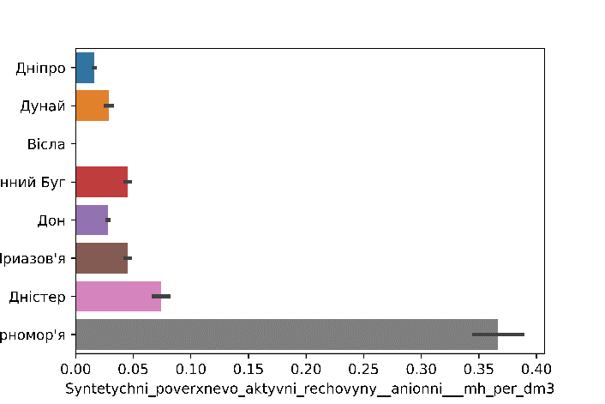
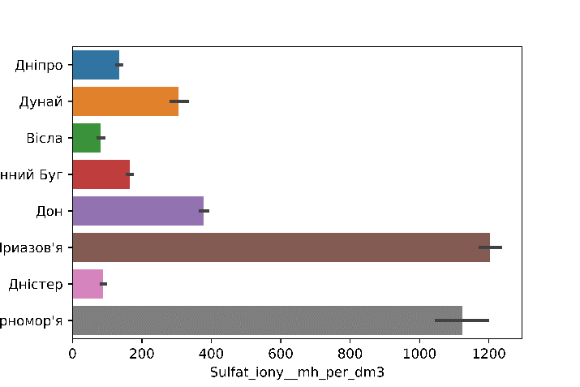
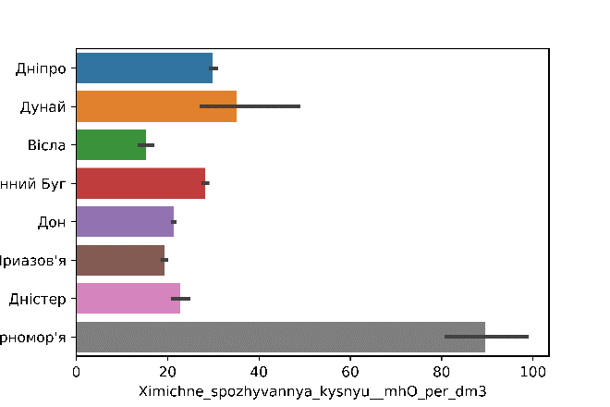
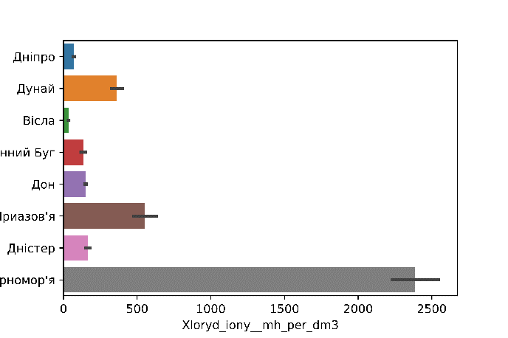
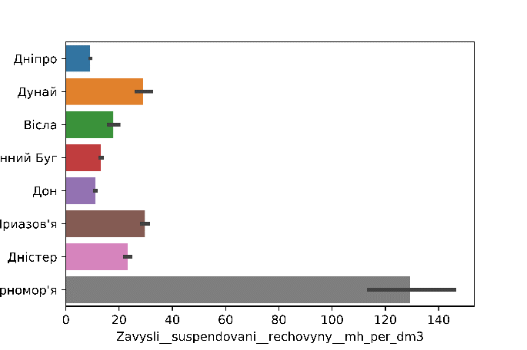
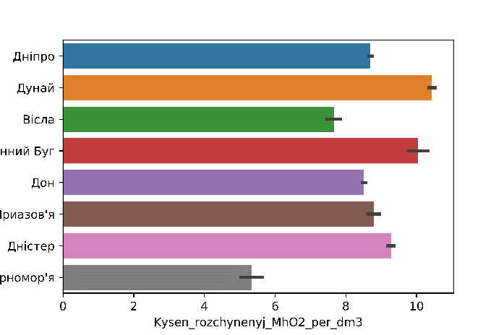
А чи є водне пекло?
Так! Причому за більшістю показників!

Slide 5
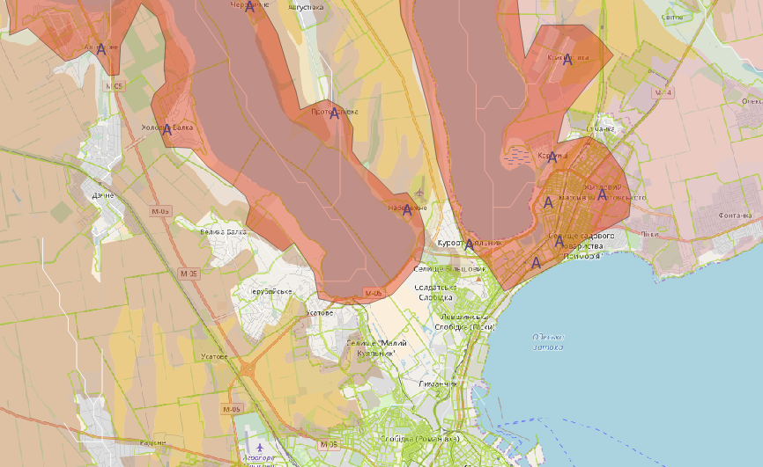
А зануритись в пекло можна?
Нема
питань!
Брудно
у воді –
брудно
навколо

Slide 6
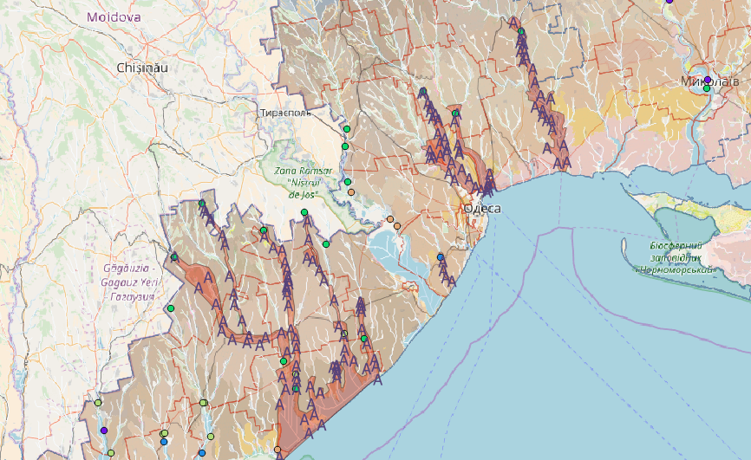
А взагалі зазирнути у темряву?
Звісно!

Slide 7
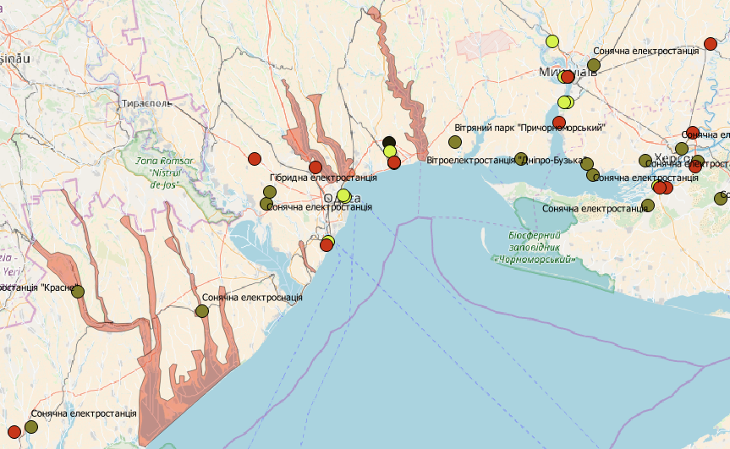
Мабуть це підприємства забруднюють?
А їх там
нема

Slide 8
Що використовували?
Мізки
Датасет, наданий організаторами
Pandas-ScikitLearn-Seaborn (Python Data Science toolkit)
QGIS
Powerpoint
Dirty Diablo picture

Slide 9
Висновки (тобто personal reflection)
Ми їдемо на курорти Причорномор’я!
Ви з нами? ;)

